Slide 1
Комплексные числа
Часть 2

Slide 2
Тригонометрическая форма комплексного числа
Im
Re
модуль числа z
аргумент числа z

Slide 3
Примеры
Изобразить на комплексной плоскости и привести к тригонометрической форме числа:
Im
2
0
1
2
Re

Slide 4
Im
- 2
0
1
2
Re
- 2

Slide 5
Im
0
2
4
Re
- 4

Slide 6
Умножение и деление комплексных чисел в тригонометрической форме

Slide 7
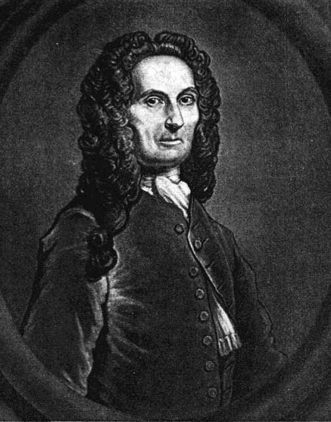
Возведение комплексного числа в натуральную степень
первая формула Муавра
Пример
Абрахам де Муавр
Abraham de Moivre
1667 – 1754

Slide 8
Извлечение корня из комплексного числа в тригонометрической форме
корень степени n из числа z, если
вторая формула Муавра

Slide 9
Пример
Найти все значения
Im
- 16
Re
$$ς_{4}=2\left(\cos{7}π/4+i\sin{7}π/4\right)=\sqrt{2}−i\sqrt{2}$$

Slide 10
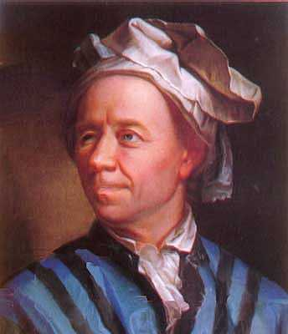
Показательная форма комплексного числа
ЛЕОНАРД ЭЙЛЕР
Leonhard Euler
1707-1783

Slide 11


